Slide 1
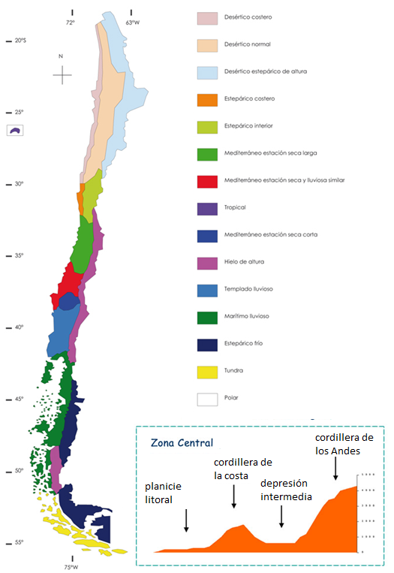

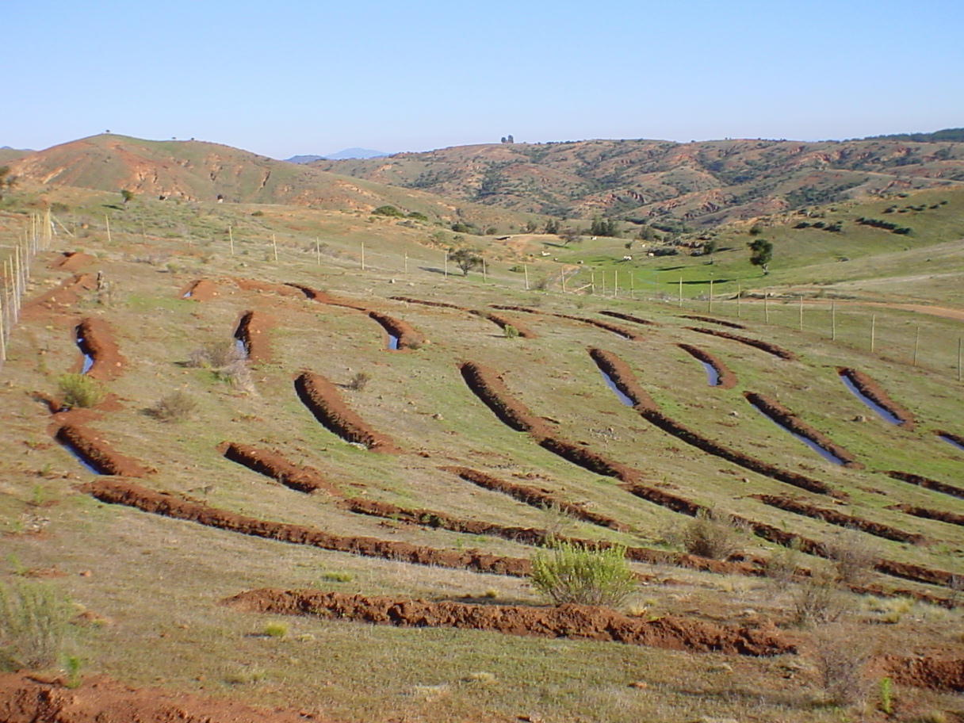
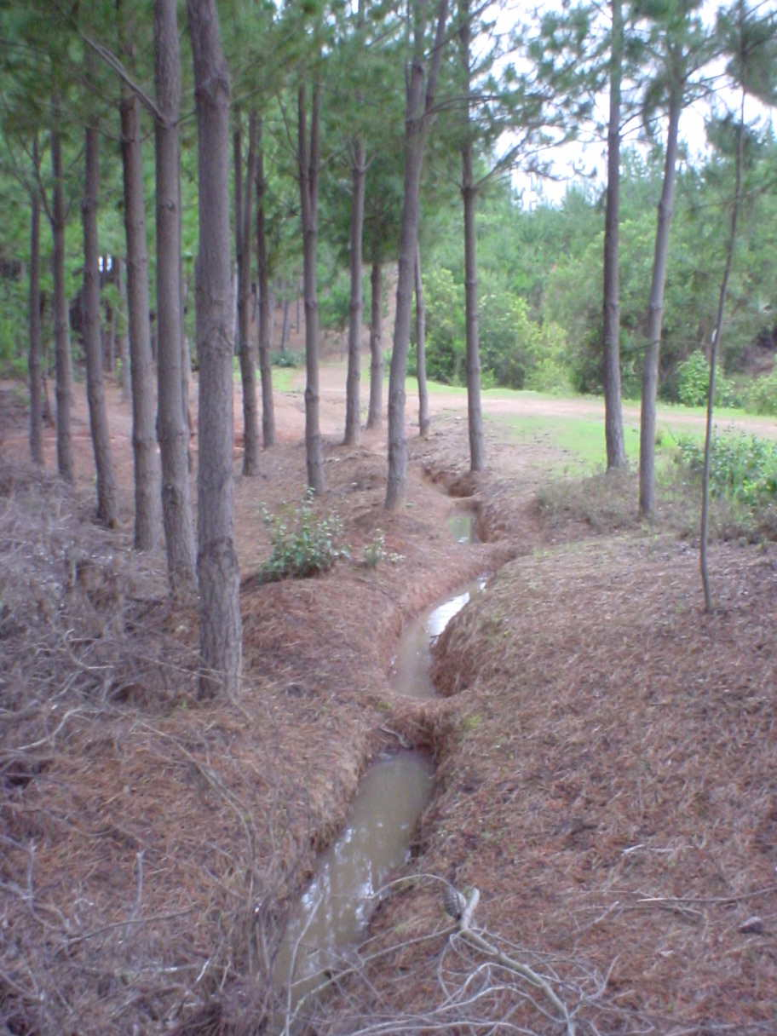
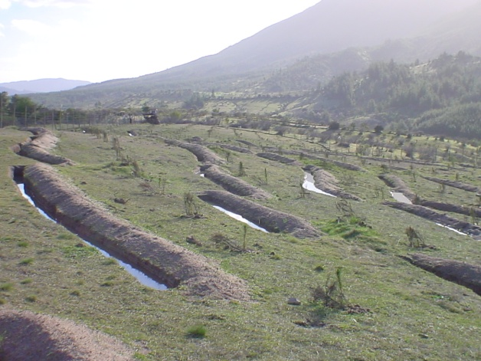
UNIVERSIDAD DE CÓRDOBA
PROGRAMA DE DOCTORADO
DINÁMICA DE FLUJOS BIOGEOQUÍMICOS Y SUS APLICACIONES
Tesis Doctoral
DISEÑO HIDROLÓGICO DE ZANJAS DE INFILTRACIÓN EN CUENCAS SUB-HUMEDAS DE CHILE CENTRAL
Doctorando:
Ingeniero Forestal
Juan Pablo FLORES VILLANELO
SANTIAGO
TERREMOTO
FEB 2010
CONCEPCIÓN
Notes:
Buenos días a todos, a petición del tribunal paso a exponer mi trabajo de tesis doctoral que se titula DISEÑO HIDROLÓGICO DE ZANJAS DE INFILTRACIÓN EN CUENCAS SUB-HUMEDAS DE CHILE CENTRAL, que tuvo la dirección de los Doctores JUAN VICENTE GIRALDEZ y JOSÉ LUIS AYUSO MUÑOZ. Mi trabajo ha analizado el establecimiento de zanjas de infiltración como técnica de cosecha de aguas lluvias en una plantación forestal de Pinus radiata D.Don.
Una zanja de infiltración es una depresión en una ladera que se efectúa para captar el agua de escorrentía.
Se construyen como una colección de hoyos oblongos rectangulares siguiendo aproximadamente las curvas de nivel de una ladera. Su sección transversal puede ser trapezoidal o rectangular, aunque el primero se recomienda por su mayor estabilidad,
pero su costo de construcción es mucho mayor, porque el movimiento de masa es también mayor. La corporación nacional forestal de Chile recomiendan un diseño estándar de anchura 0,2 m para la base y entre 0,5 y 1 m en la parte superior, una profundidad de 0,2 a 0,4 m y una longitud variable desde 2,5 hasta 5 m.

Slide 2
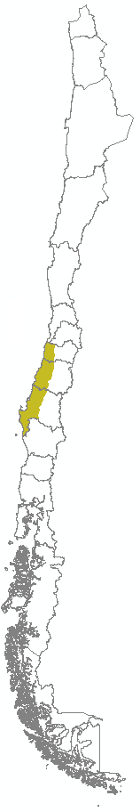
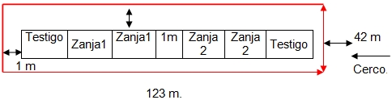

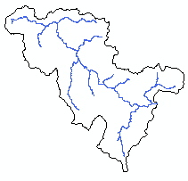
CHILE
Humedad y captura de sedimento
Crecimiento vegetal
OBJETIVO 1
CONOCER EL EFECTO DE LAS ZANJAS
SOBRE EL CONTENIDO DE HUMEDAD Y
LA CAPTURA DE SEDIMENTOS
OBJETIVO 2
DETERMINAR LA EFICACIA DE LAS
ZANJAS DE INFILTRACIÓN PARA
CULTIVO SILVICOLA
A ESCALA DE PARCELA
EXPERIMENTAL
ZANJAS DE INFILTRACIÓN
URBANA
RURAL
AREA DE ESTUDIO
ZONA SUBHÚMEDA
OBJETIVO 5
ZONIFICAR ÁREAS APTAS PARA
LA CONSTRUCCIÓN DE ZANJAS
OBJETIVO 3
OBTENER UNA LLUVIA DE
DISEÑO CONFIABLE
Lluvia de diseño
Estabilidad de la ladera
OBJETIVO 4
PROPONER SOLUCIONES GEOMÉTRICAS
EN FUNCIÓN DE CONDICIONES
EDAFOCLIMÁTICAS DE LA ZONA
Diseño de zanjas
A ESCALA DE CUENCA
HIDROGRÁFICA
267 KM2

Slide 3
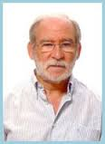
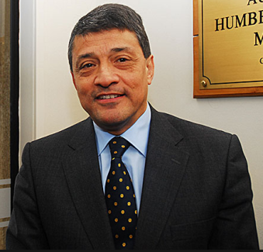



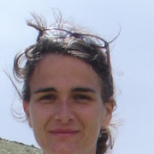




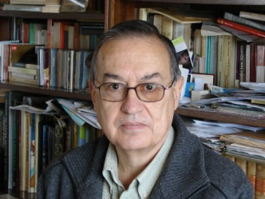

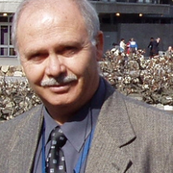



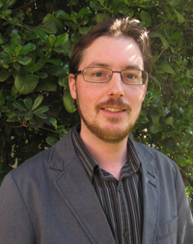

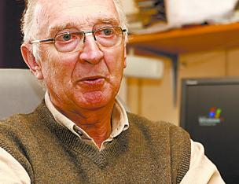

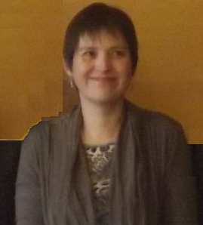
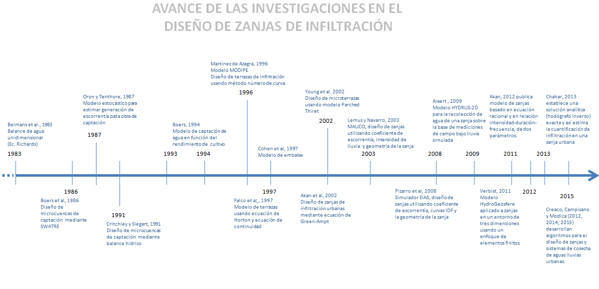
Notes:
Distintos autores han argumentado el uso de zanjas de infiltración, como Falco, Martínez de Azagra, Akan, Pizarro, Verbist, Chahar, que responden a un planteamiento o diseño similar, pero la mayoría presuponen que toda el agua de escorrentía generada por el área de impluvio se infiltra en el área de recepción, situación que dista mucho de lo real. También, muchos de estos modelos no consideran conjuntamente eventos de precipitación extrema, el efecto de la pendiente en los procesos de generación de escorrentía, ni analizan la estabilidad del suelo, ni la captura de los sedimentos.

Slide 4
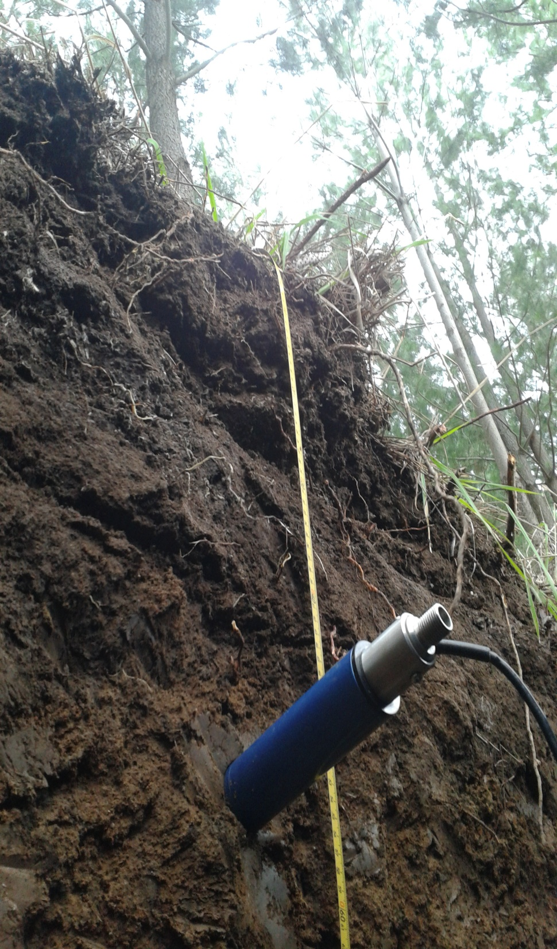
CAPÍTULO 1
Evaluar la captura de sedimentos en zanjas de infiltración
hipótesis 1:
Menor distanciamiento entre zanjas de infiltración, reduce la pérdida de suelos
Evaluar el contenido de humedad en zanjas de infiltración
hipótesis 2:
El contenido de humedad del suelo en las zonas de zanjas infiltración es mayor que en zonas sin tratamiento
Notes:
El CAPÍTULO 1 se titula evaluación del contenido de humedad y la captura de sedimentos en plantaciones de pinus radiata asociadas a zanjas de infiltración.
La hipótesis 1 indica que un menor distanciamiento entre zanjas de infiltración, reduce la pérdida de suelos por cuanto la longitud de la ladera es interrumpida transversalmente con mayor frecuencia. Al contrario, con superficies de impluvios grandes, hay un mayor movimiento de partículas de suelo.
Aquí supone que un incremento en la infiltración de agua en el suelo mediante una obra de captura de aguas lluvias, aumenta las disponibilidades de agua para las plantas, lo que posibilita una vegetación más abundante. Esta mayor biomasa protege al suelo de la erosión, producto de reducir el impacto de la gota de lluvia en el suelo y un menor escurrimiento superficial de material particulado. Por otra parte, surge la inquietud de construir zanjas más pequeñas pero más cercanas entre ellas contribuyendo a reducir la longitud de ladera, obteniendo una menor producción de sedimentos. Se requiere dilucidar el efecto de una obra como las zanjas de infiltración en el contenido de humedad del suelo y en la captura de sedimentos, mediante mediciones de campo de estas variables para distintos tipos de suelos ubicados en la zona subhúmeda de Chile central. En la búsqueda de la eficacia de las zanjas; el número, el tamaño y la disposición de las obras de infiltración deberían estar determinados por un balance hídrico de ladera. Por consiguiente, se presenta las siguientes hipótesis de trabajo; Los sedimentos y nutrientes erosionados se acumulan en las zanjas, resultando en una distribución de tamaño de partícula diferente entre las muestras tomadas en el interior de las zanjas y las realizadas fuera de las zanjas. Esta acumulación de ricos nutrientes de sedimentos finos en las zanjas, también lo afirmó Makurira en el año 2009. Sin embargo, en el trabajo de Verbist del 2011 sólo encontró una fracción de arcillas superior en algunas de las zanjas de infiltración, para las otras clases texturales, no se pudo encontrar diferencias estadísticamente significativas. En este estudio se desea comprobar cuál es la influencia que tiene dos tipos de zanjas y el distanciamiento entre ellas, en la captura de sedimentos.
La hipótesis 2 señala que el contenido de humedad del suelo en las zonas de zanjas infiltración es mayor que en zonas sin tratamiento, las obras de infiltración mejoran la redistribución del agua en el suelo y estarán más tiempo disponible para las plantas de Pinus radiata.
La infiltración de la lluvia y la disponibilidad de agua en el suelo están determinadas por un número de factores, tales como las características de la precipitación, propiedades hidráulicas del suelo, el suelo y las condiciones antecedentes de agua, la cubierta vegetal y factores topográficos.

Slide 5
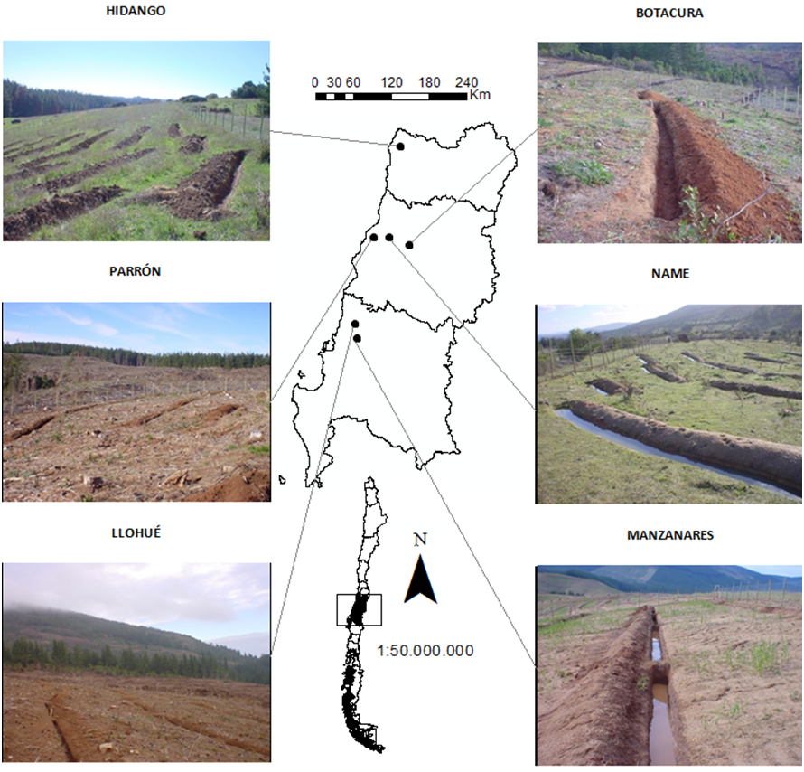
PARCELAS EXPERIMENTALES
Notes:
Seis unidades experimentales situadas en la zona central de Chile se utilizaron para la determinar el comportamiento de la humedad y la captura de suelo, en zonas con zanjas de infiltración y que están asociadas a una plantación forestal. La figura 1-1 muestra la ubicación geográfica de las unidades experimentales con zanjas de infiltración en la zona central de Chile.
Cada parcela experimental consiste en una zona testigo y dos sectores de zanjas, denominadas, zanjas tipo 1 con una base de 20 cm y 30 cm de altura y otras zanjas tipo 2 que presenta 30 cm de base y 30 cm de altura
Las unidades experimentales corresponden a una plantación de Pinus radiata, a una densidad de 1.000 plantas/ha, plantadas en una casilla de 40 x 40 x 40 cm.
Es importante destacar que la línea de plantación es independiente a las líneas de zanjas. El distanciamiento de la plantación es de 4 x 2,5 m.

Slide 6
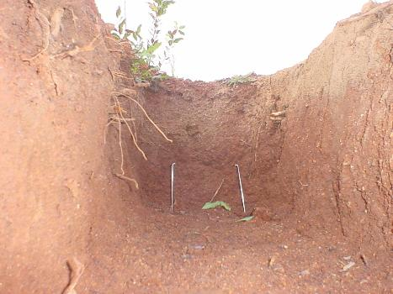
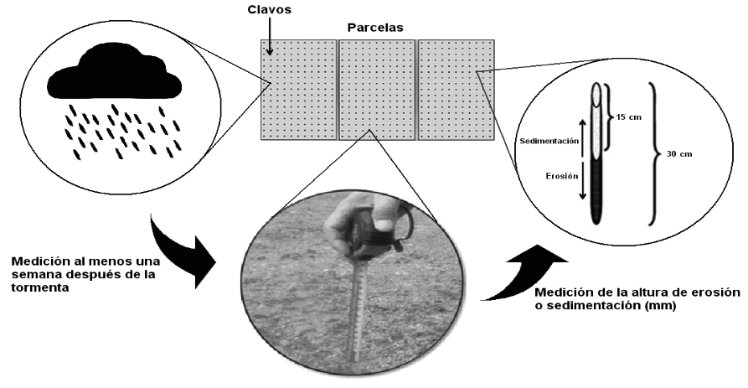
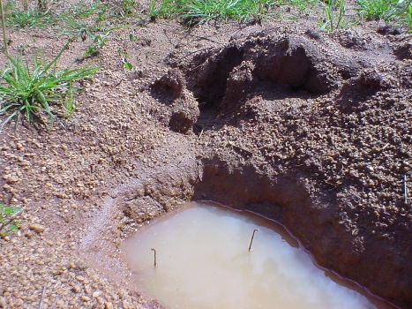
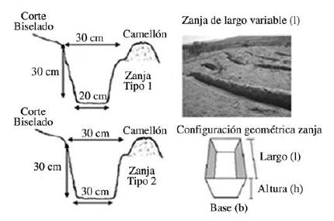
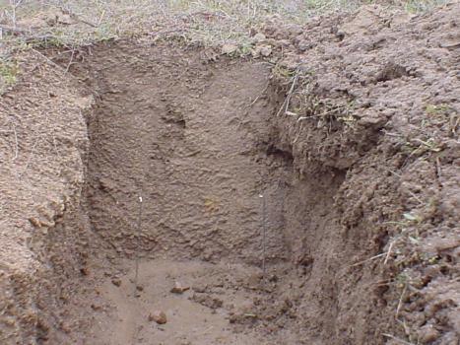
Medición captura de sedimentos
Notes:
La captura de sedimentos en áreas con zanjas de infiltración, fue medida mediante el método de los clavos de erosión. Éstos se instalaron en el interior de las zanjas, dispuestos en pares cercanos a cada borde (mínimo 6 clavos por zanjas). Se midió el largo de las zanjas y el espaciamiento entre líneas de zanja, con el fin de calcular el área de impluvio. Se midió la altura de sedimentos, y se ponderó por la superficie de la zanja, obteniéndose así un volumen promedio de sedimento
Se considera que el tratamiento de zanjas tipo 1 supera levemente a zanjas tipo 2, en el valor promedio de captura por unidad de superficie de impluvio. Diez años después de este estudio, no se ha vuelto a medir el efecto de las zanjas de infiltración en la captura de sedimentos. Pero si se ha observado en los años venideros la captura de material vegetal (acículas del pino) que se reintegran como materia orgánica al interior de las zanjas de infiltración. Este proceso es continuo y su duración está acorde con el periodo de rotación de la plantación de P. radiata (entre 15 a 25 años). Este colchón de acículas en el suelo retarda el proceso de transporte de sedimento en la zona de impluvio.

Slide 7
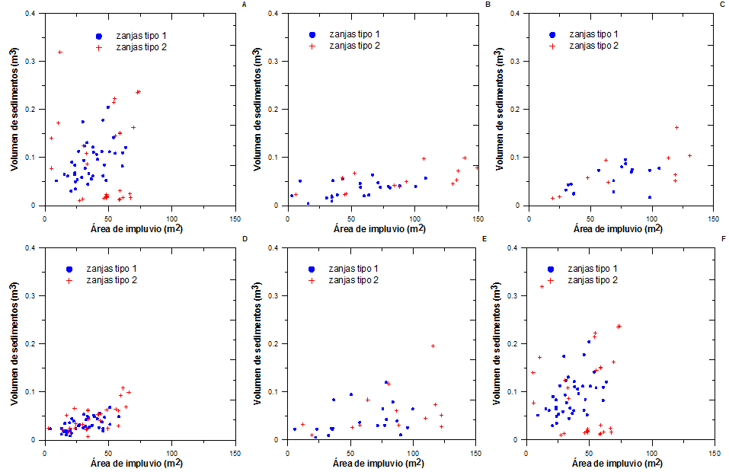
¿Cómo se relaciona el área de impluvio con la captura de sedimento?
Hidango
Botacura
Parrón
2,5 x E-3 m3/m2
2,5 x E-3 m3/m2
1,2 E-3 m3/m2
Name
Llohué
Manzanares
Notes:
Una primera evaluación de las zanjas realizada aquí, señalan que distanciamientos menores entre zanjas de infiltración, reduce la pérdida de suelos por cuanto la longitud de la ladera es interrumpida transversalmente con mayor frecuencia. Al contrario, con superficies de impluvios grandes, hay un mayor movimiento de partículas de suelo. Un contraste estadístico entre el volumen de sedimentos capturados para dos tipos de zanjas indica que no existen diferencias estadísticas significativas entre el volumen de sedimentos y el espaciamiento entre zanjas (figura 1-6). Aquí, el valor del estadístico p= 0,52, algo mayor a 0,05, según la prueba de Contraste W de Mann-Whitney para comparar medianas.

Slide 8
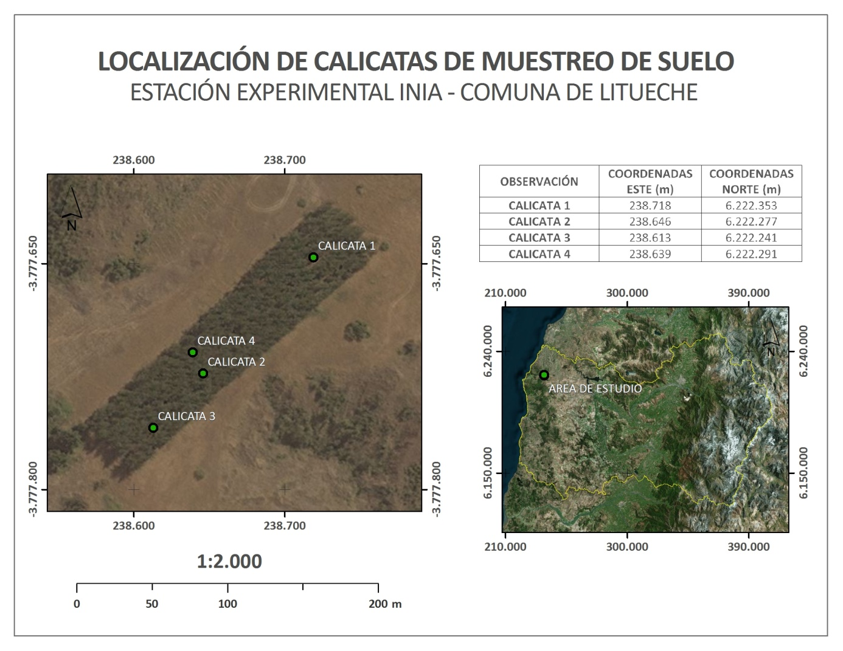
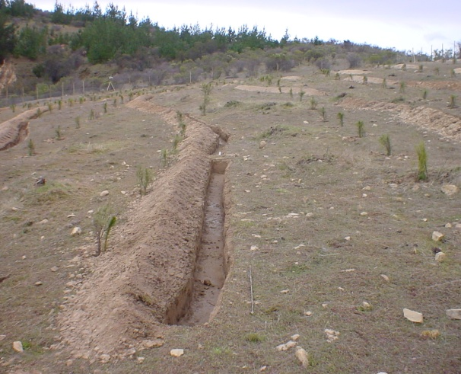
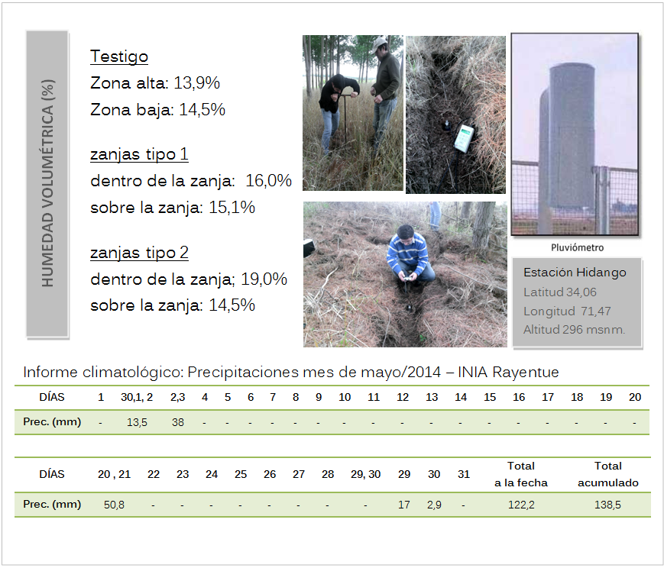
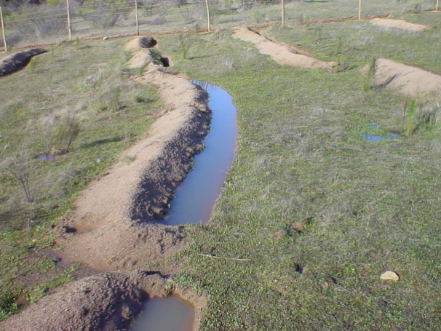
Evaluación de la humedad del suelo en zanjas de infiltración
6 unidades experimentales
10 AÑOS
Notes:
Para la hipótesis 2 sobre la humedad del suelo se realizó un análisis comparativo entre tipos de zanjas versus una zona testigo (sin obras de captura), para una plantación inicial de 3 años en distintas localidades de Chile central. Y se realizó 10 años más tarde una medición de humedad del suelo mediante un equipo de TDR en la unidad experimental INIA- Rayentué (o también conocido como Hidango), sobre los mismos tratamientos de zanjas y zona testigo.
Respecto de la segunda hipótesis los resultados no permitieron visualizar en todos los experimentos el efecto o el impacto de las zanjas infiltración sobre el contenido de humedad medido mensualmente sobre y bajo de la zanja. Los resultados no fueron los esperados en una plantación de 3 años con Pinus radiata, por cuanto, no se evidenció una diferencia estadísticamente significativa entre zonas forestadas con y sin tratamiento de zanjas.
Sólo al realizar una medición en la misma plantación en el sector de Hidango, después de 10 años, pudo constatarse una diferencia de humedad a favor de las zanjas. En esta ocasión se utilizó un equipo TDR y los resultados indican que los valores promedios de humedad superficial del suelo, son levemente superiores en las zonas con zanjas de infiltración, posterior a cinco días del chubasco entre los días 2 y 3 de mayo con 38 mm (figura 1-9). La tabla 1-6 muestra los resultados de la medición de campo de la humedad volumétrica instantánea con el TDR TRIME realizada a 5 horizontes de suelo dentro de cuatro calicatas, durante julio de 2014. La humedad del suelo registrada en el sector testigo son mayores que en las zonas asociadas a las zanjas de infiltración. Por lo que la compactación del suelo detectado, in situ, en la zona testigo parecería que condiciona la circulación de agua y aire en el suelo, los procesos de establecimiento de las plantas y el manejo del suelo. Sume a esto que la plantación con Pinus radiata de la zona central de Chile, la interceptación puede alcanzar el 40% de la precipitación a los 10 años de edad, reduciendo los valores netos de infiltración y percolación. Lo mismo ocurre con la evapotranspiración neta, en esta zona subhúmeda, que puede llegar a los 55% de la precipitación total. Estas pérdidas son espacialmente variables y significativos en las cuentas del modelo precipitación-escorrentía.

Slide 9
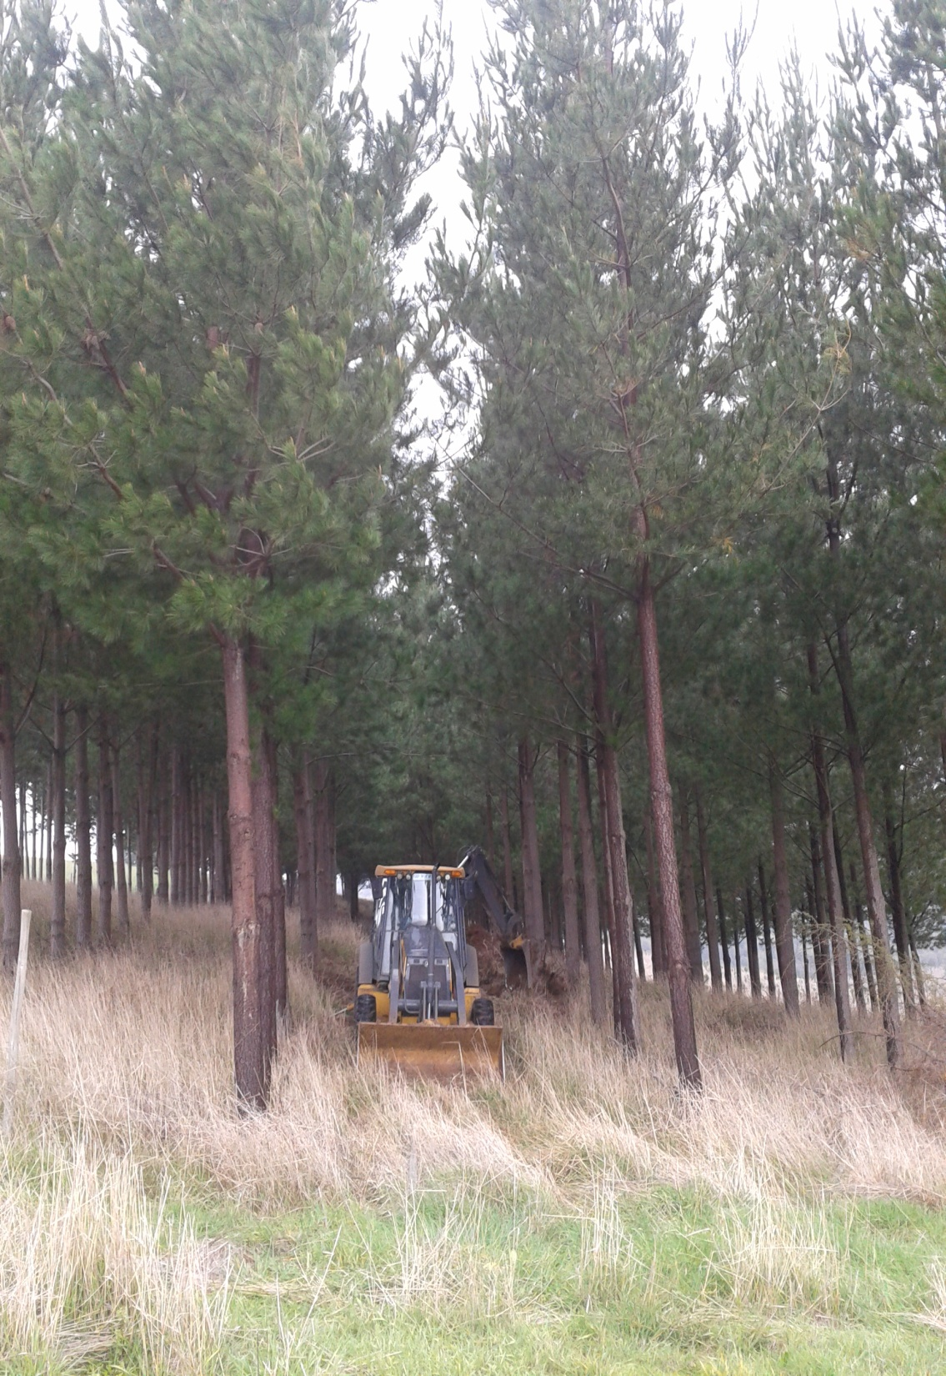
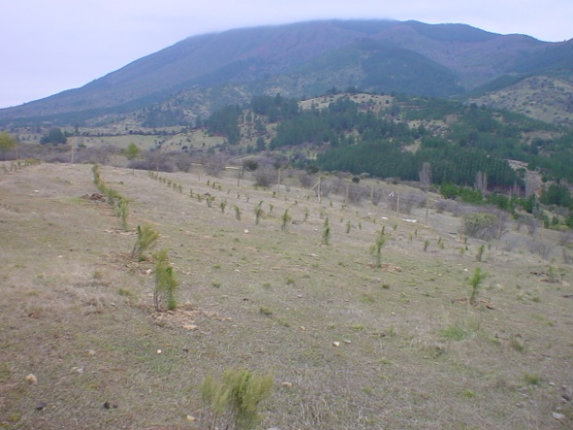
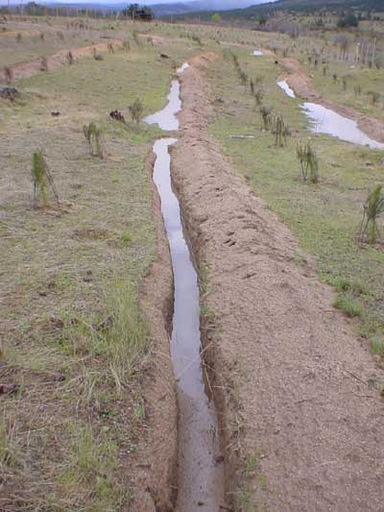
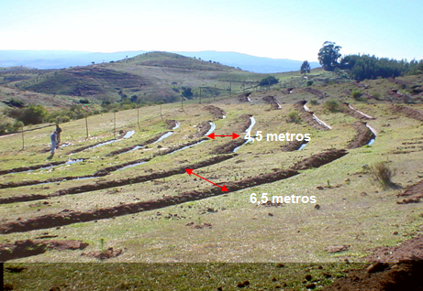
CAPÍTULO 2
¿Influye la zanja de infiltración sobre el crecimiento vegetal?
VS
Notes:
El CAPITULO 2 revisa la influencia de las zanjas de infiltración sobre el crecimiento vegetal de las plantaciones de Pinus radiata de 2 y 10 años para distintos sitios de Chile central.
¿Existe un diseño óptimo de zanjas que permita maximizar los beneficios en la producción de biomasa? En cuencas del secano costero e interior de Chile central la experiencia indica que los factores que más incidirían en el crecimiento de las plantaciones de Pinus radiata son la disponibilidad anual de agua sobre 1.000 mm, el suelo arcilloso y menores densidades de plantación. Se han detectado una gran relación entre biomasa y disponibilidad de agua. Sin embargo, hay muy pocos estudios que relacionan las zanjas de infiltración con plantación de Pinus radiata. En el año 2011, Verbist valoró positivamente el crecimiento de pino con zanjas de infiltración distribuidas homogéneamente sobre una ladera de clima mediterráneo de la región de O`Higgins, aún cuando el diseño de la plantación realizado por CONAF con zanjas no consideró las variables edafoclimáticas locales para su espaciamiento ni configuración de tamaño, sólo se evaluó el diseño normal definido empíricamente, que són 100 metros lineales.

Slide 10
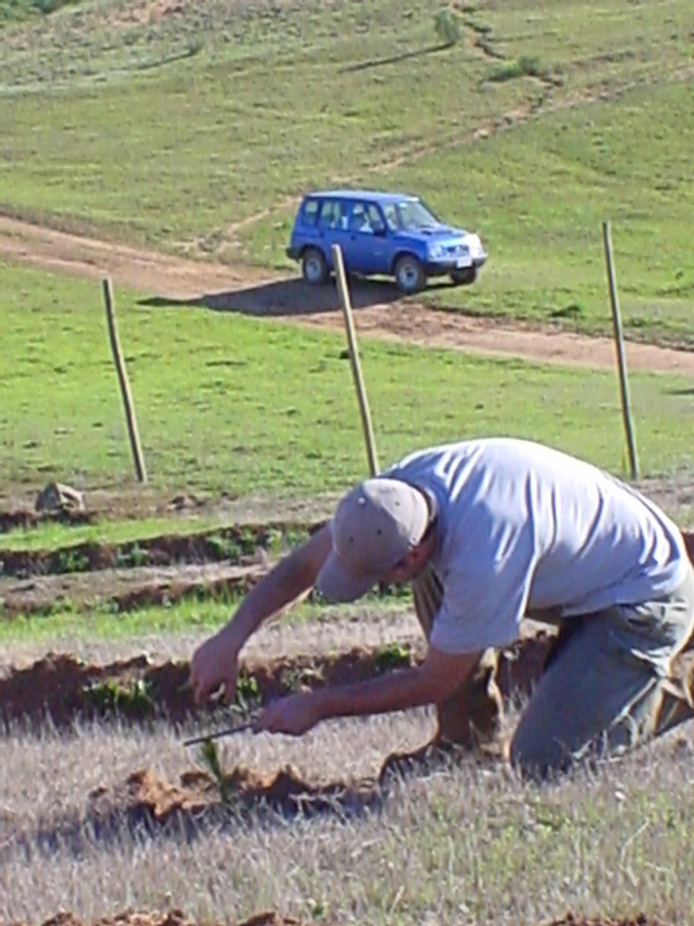
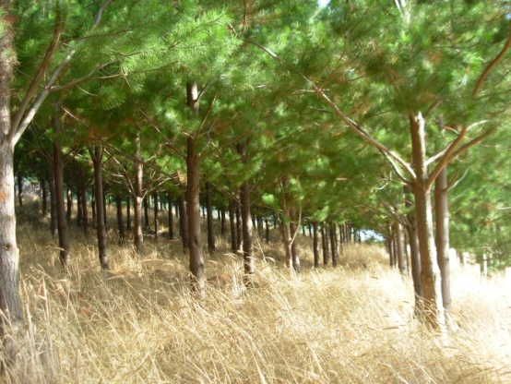
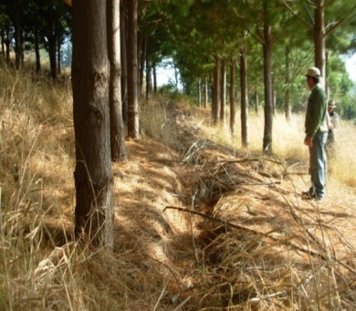
Mediciones del crecimiento de plantas y árboles
3 AÑOS
10 AÑOS
Biovolumen aéreo por árbol
V_{a}= h_{p}*DAC²
Biovolumen aéreo por árbol
V_{A}= H_{p}*DAP²
Biomasa aérea
BA= a+b*DAP²,
con a= -5,0506 y b= 0,8173
Biomasa radicular
BIORAIZ= a*DAP^{b}*DAT^{c},
a=0,00643; b=4,24120; c=-1,36367
Notes:
Se realizó un examen sistemático de las plantaciones de Pinus radiata de dos años en las unidades experimentales de; Hidango, Name, Llohué y Manzanares, a efecto de evaluar cuan exitoso ha sido el proceso de establecimiento de una cierta temporada. Son evaluados el comportamiento de cada lote en término de sobrevivencia, crecimiento en altura, diámetro de cuello y factor de productividad.

Slide 11
Evaluación de crecimiento vegetal 3 AÑOS
Mayor prendimiento de plantas asociadas a zanjas
Mayor crecimiento de plantas asociado a zanjas
Notes:
Las zanjas de infiltración constituyen una técnica silvícola apropiada para asegurar un mayor porcentaje de sobrevivencia de individuos, en los estados iniciales de la plantación.
Estos suelos necesitan un subsolado o zanjas de infiltración especialmente en aquellas zonas con horizontes arcillosos y de grava, muy compactados con densidades aparentes entre 1,4 y 1,8 Mg/m3. Por consiguiente, el desarrollo y crecimiento de las plantas de P. radiata en las unidades de ensayo, al segundo año de establecimiento, evidenciaron que la aplicación de una técnica de captación y recolección, como la zanja de infiltración, provocó una mayor producción de volumen por árbol. Las zanjas de infiltración parecen mejorar la estructura del suelo al aumentar la producción vegetal, lo que favorece el movimiento de agua y el intercambio gaseoso con la atmósfera. En los suelos de textura fina analizadas, generalmente ricos en nutrientes, tienen la desventaja de que retienen mucha agua y cuando la humedad en el suelo es excesiva hay escasez de oxígeno, ocasionando a veces la marchitez de la planta. Esta situación se visualizó en el experimento de Name. La evidencia está en los porcentajes de sobrevivencia más bajos que tiene la zona testigo, presentados en las cuatro unidades experimentales (Hidango, Name, Manzanares y Llohué).
El análisis estadístico permitió establecer las diferencias significativas entre dos tipos de zanjas. La zanja tipo 1 tiene mejores resultados de crecimiento y captura de sedimentos que la configuración de zanjas tipo 2. Tener un mayor número de zanjas mejoraría la distribución e infiltración de agua en la ladera forestada.
Si, es mayor el volumen por árbol en la pradera de Hidango (3,9 dm3) y en el suelo forestal de Llohué (6,6 dm3), por sobre el crecimiento de las plantaciones de Name y Manzanares, donde estos suelos se encuentran significativamente más deteriorados por erosión hídrica. La acción antrópica presente en la zona de estudio (inclusive dentro de la parcela experimental) se manifiesta in situ las malas prácticas agrícolas han hecho desaparecer el horizonte A y parcialmente el horizonte B y con afloramiento del C, en muchos casos. Entonces el estado de degradación física de estos suelos, “erodados y compactados”, las tasas de infiltración son menores a zonas aledañas sin perturbación. Por ende, el escurrimiento superficial excesivo provoca que los sistemas de captura de aguas lluvias colapsen.

Slide 12
Evaluación de crecimiento vegetal 3 AÑOS
4 unidades experimentales
2 tipos de zanjas
Notes:
Los mejores resultados de crecimiento los tiene Llohué en zanjas de tipo 1 e Hidango en zanjas de tipo 2. Sin embargo, no existen diferencias significativas entre Llohué e Hidango. La prueba U de Mann-Whitney dio como resultado que en el tratamiento con zanjas, los árboles muestran nuevamente un mayor crecimiento y desarrollo comparado con la zona testigo sin obras de captura de agua lluvia.

Slide 13
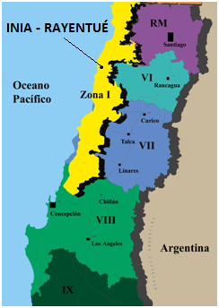
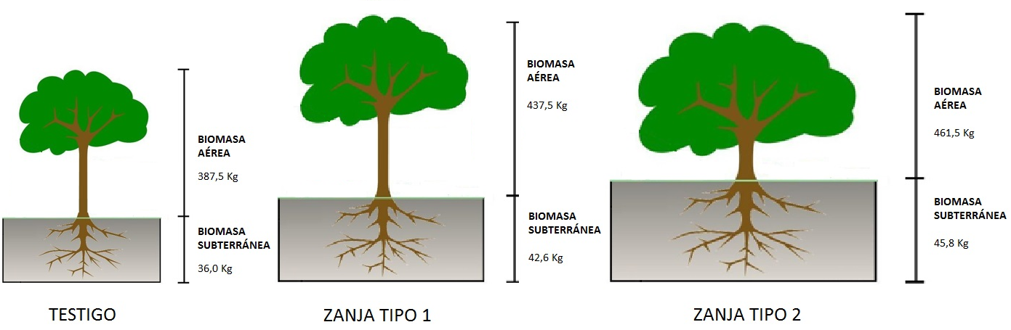
Evaluación del crecimiento vegetal en experimento de HIDANGO
10 AÑOS
Altura cerca 20 m
Diámetro clase 24
Zonas de crecimiento para el Pinus radiata en Chile
Biomasa por árbol
Altura cerca 16 m
Diámetro clase 22
Notes:
El crecimiento en altura en zonas con zanjas supera los 19 metros (figura 2-9), mientras que el resto no alcanza los 16 metros. El crecimiento en diámetro alcanzado a los 10 años es mayor en zonas con zanjas de que en áreas sin tratamiento (o testigo).
Otro elemento interesante de analizar es estimar la diferencia entre biomasas áreas y radiculares en esta plantación de 10 años de establecimiento. El valor de biomasa aérea promedio obtenida para los árboles en zona testigo, zanjas tipo 1 y 2 fueron 388, 438, y 462 (kg), respectivamente, mientras que la biomasa promedio de la raíz en las mismas zonas alcanzó valores de 36,0, 42,6 y 45,8 (kg), respectivamente. Con ello, se logra establecer nuevamente un mayor desarrollo de los árboles que crecen en zonas con zanjas de infiltración.
Es dable comparar estos resultados con valores de crecimiento estimados para esta zona centro del país. Para esto, se llevó a cabo una proyección de crecimiento de pinos con distintos esquemas de manejo silvícolas. Se utilizó el código “simulador insigne” creado por la Universidad de Concepción en conjunto con las principales empresas forestales de Chile.
En dicho proyecto se identificaron 10 zonas de crecimiento, basándose en la productividad en área basal, de acuerdo a la distribución de las plantaciones de P. radiata existente en el país. Se calcula un índice de sitio (referido a la altura dominante de los 100 árboles más gruesos por hectárea a la edad de 20 años) medio ponderado para cada una de las zonas de crecimiento. Este índice de sitio se calculó a partir de la información a nivel de rodal entregada por las empresas.
Los crecimientos de pinus radiata obtenidos en Inia- Rayentué (Hidango) por la zanjas son mayores a los encontrados para otros índices de sitios. Distintos tipos de manejos silvícolas sin zanjas los valores de altura y DAP, a los 10 años de edad, son inferiores a los alcanzados por los árboles que crecen en áreas con zanjas de infiltración. Esto ratifica el beneficio de plantar con obras de captura de humedad.
Para cualquier tipo de manejo silvícola la altura media de los árboles de P. radiata no supera los 14 m. En los experimentos realizados en esta misma área subhúmeda de Chile central, los árboles asociados a zanjas de infiltración superan los 18 m de altura.

Slide 14
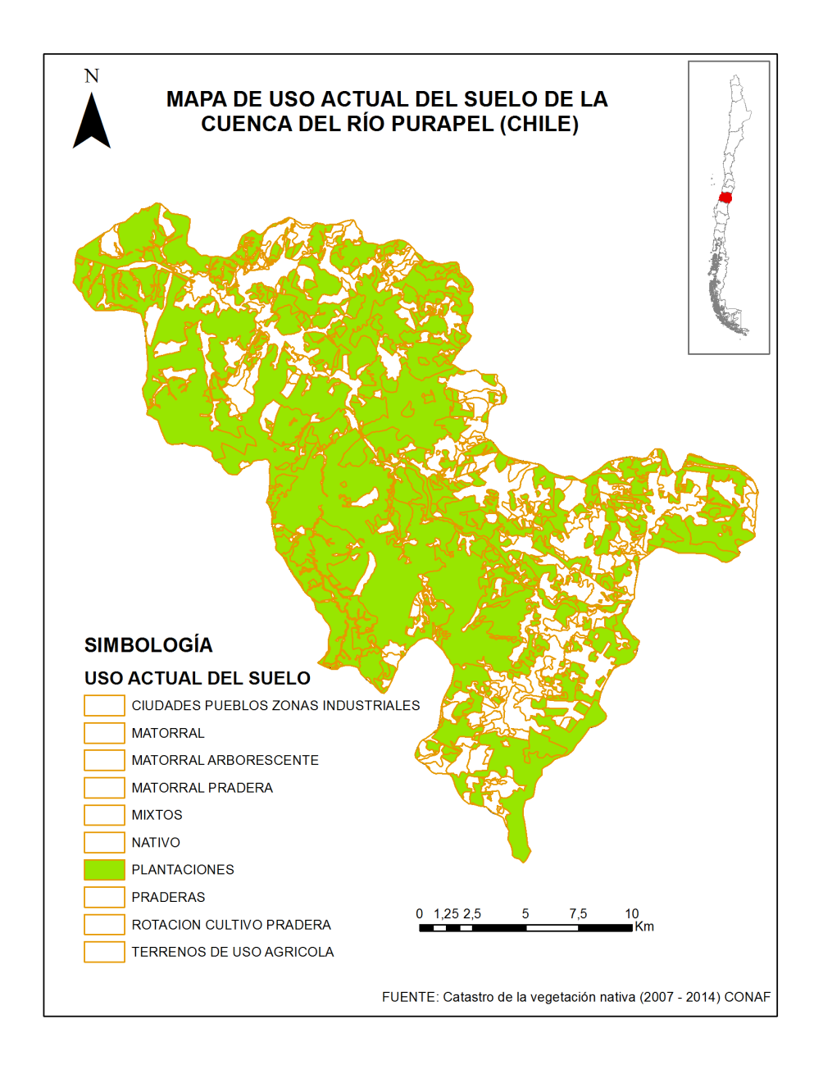
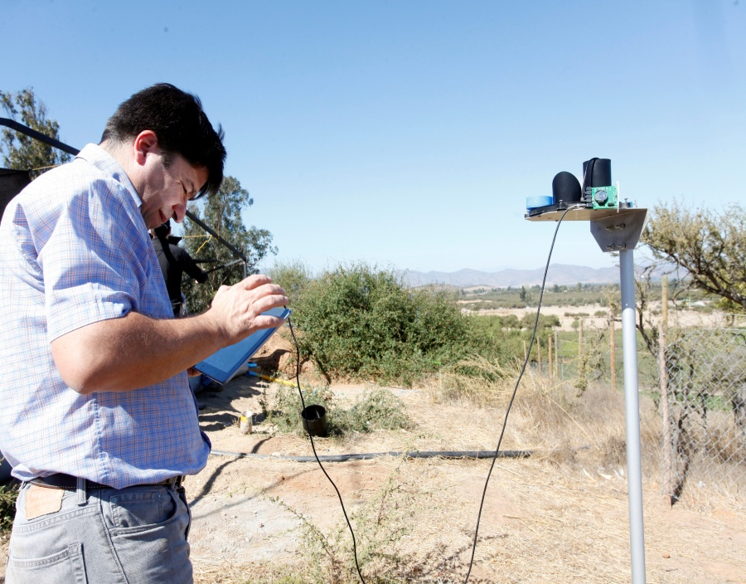
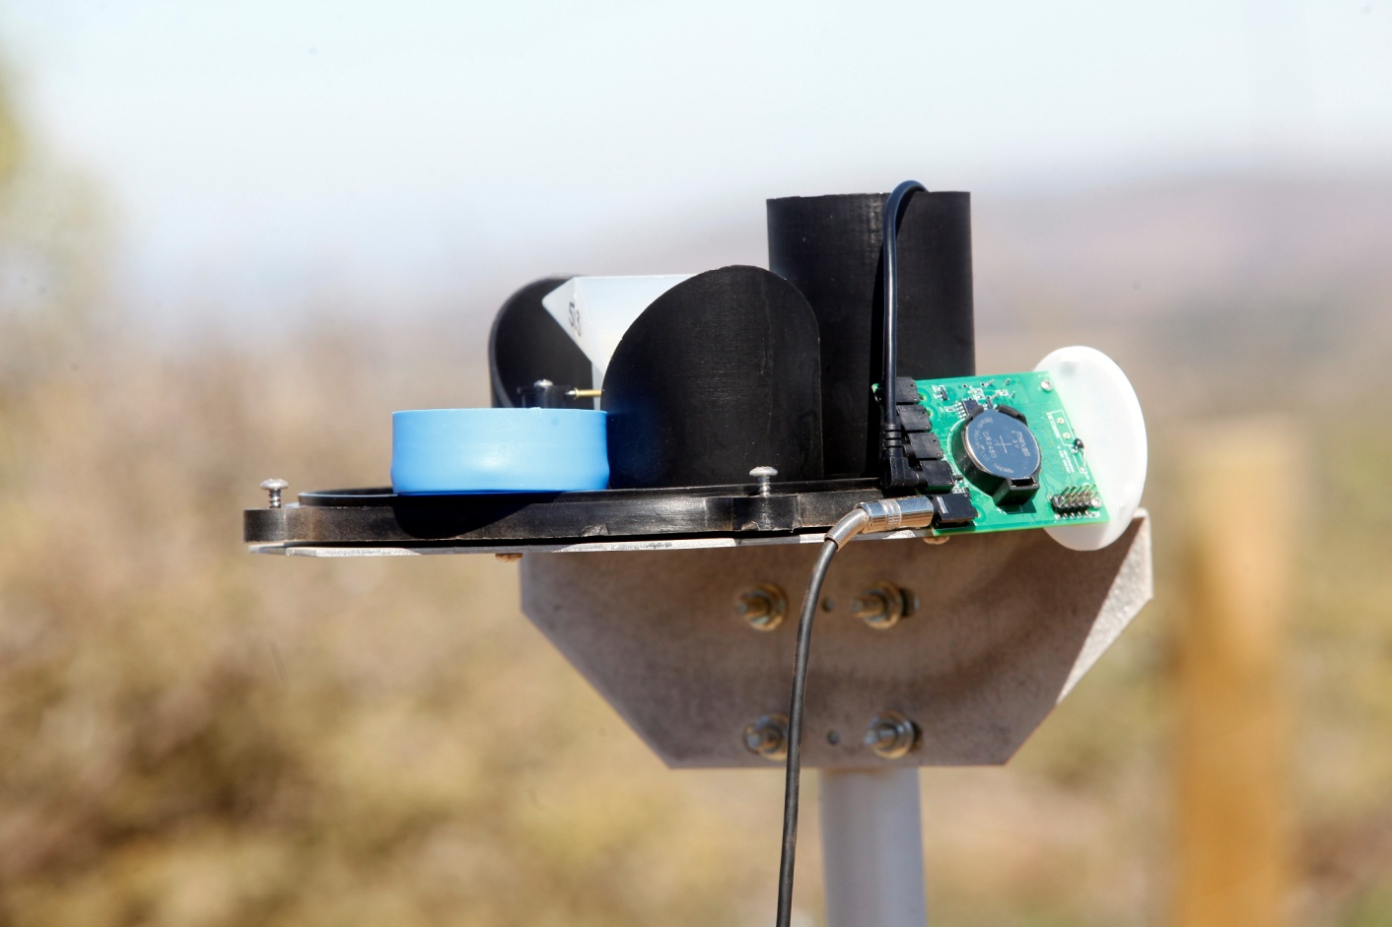
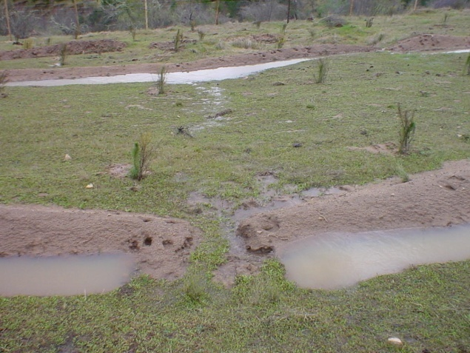
CAPÍTULO 3
Lluvia de diseño confiable
Datos confiables para la cuenca del río Purapel
Búsqueda de I(D,T)= I(1,10)
Uso de análisis regional
e interpolación
estadística
Baja densidad de estaciones de
medición pluviométrica
Colapso de obras
Notes:
El CAPÍTULO 3 realiza el análisis de las precipitaciones extremas para el diseño de estructuras de infiltración en la cuenca del Purapel. Tiene como objetivo estimar una lluvia de diseño confiable para una obra de infiltración, mediante los conceptos del análisis regional de precipitaciones extremas y su interpolación estadística como un método que minimiza las varianzas. Dado el interés que representa el cálculo de la intensidad máxima de precipitación horaria y su variabilidad espacial, este trabajo pretende estimar la intensidad de precipitación máxima anual para cualquier periodo de retorno. Además, se pretende reproducir algunas propiedades estadísticas de las lluvias extremas de la región objeto de estudio. Se determinará que distribuciones de probabilidad ajustan mejor a los datos pluviométricos chilenos y qué modelos de interpolación son recomendables para la zona de estudio.

Slide 15
Método híbrido para estimar cuantiles de precipitación con mínimo sesgo
ESTACIONES CON PLUVIÓGRAFOS
INTENSIDADES MÁXIMAS PARA CADA DURACIÓN
ANALISIS REGIONAL
DE FRECUENCIAS
PARÁMETRO K I(D,T)/I(24,T)
Interpolación parámetro K
Kriging ordinario
Semivariograma modelo exponencial
ESTIMAR I(D,T)
HIPÓTESIS: ESTACIONES PRÓXIMAS TIENEN SIMILAR COMPORTAMIENTO RESPECTO DEL COCIENTE I(D,T)/I(24,T)
ANÁLISIS LOCAL DE FRECUENCIAS
INTENSIDADES MÁXIMAS DIARIAS
ESTACIONES SIN PLUVIÓGRAFOS
Notes:
El cálculo de la intensidad máxima horaria de diseño en la cuenca del río Purapel consta de cinco etapas. La primera etapa fue un análisis regional de precipitaciones máximas para 36 estaciones de Chile central con el propósito de estimar cuantiles de precipitación para distintas duraciones y periodos de retorno, con un mínimo sesgo en las estimaciones. Por lo tanto, se aumentó la disponibilidad espacial de información pluviométrica estadísticamente homogénea paliando la escasez temporal de datos. La segunda etapa, consistió en un análisis de frecuencia de precipitaciones máximas en 24 horas para la estación Nirivilo (cuenca del Río Purapel). En la tercera etapa, se estimó un parámetro I1/I24 que relaciona la intensidad horaria y la intensidad de precipitación en 24 horas para cada período de retorno. En la cuarta etapa se interpoló el parámetro I1/I24 a zonas que carezcan de registros pluviométricos. En la quinta etapa se obtuvieron valores de intensidad de diseño mediante la relación entre el parámetro I1/I24 y la precipitación máxima en 24 horas, en la cuenca del río Purapel. Finalmente, este resultado se analiza estadísticamente con una estación pluviométrica de referencia (Estación Pencahue, Región del Maule), para probar la validez y fidelidad de la interpolación de los datos en la cuenca del río Purapel.

Slide 16
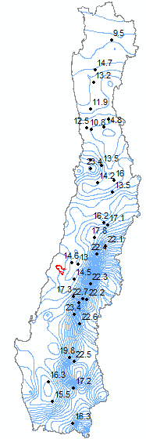
Regiones homogéneas para la zona central de chile (Hosking y Wallis, 1997)
COQUIMBO
REGIÓN | Estaciones | horas | H(1)
COQUIMBO | 7 Rivadavia; Embalse La Paloma; Embalse Cogote; Illapel; La Tranquilla; Los Cóndores; Quelón | 1 | 0,15
 |  | 2 | 0,19
 |  | 4 | 0,97
 |  | 6 | 1,34
 |  | 12 | 1,72
 |  | 24 | 1,30
CENTRO PONIENTE | 9 Quillota; Embalse Lliu-Lliu; Lago Peñuelas; Embalse Rungue; Los Panguiles; Talca; Melozal Parral; Pencahue | 1 | -1,53
 |  | 2 | 0,53
 |  | 4 | 1,69
 |  | 6 | 1,98
 |  | 12 | 0,65
 |  | 24 | 0,45
CENTRO ORIENTE | 16 Hacienda Pedernal; Cerro Calán; Pirque; Rengo., Central las Nieves., Convento Viejo., Potrero., Grande., Los Queñes., Embalse Ancoa., Embalse Digua., Embalse Bullileo., San Manuel., Cerro El Padre., Embalse Diguillin., Quilaco., Embalse Coihueco | 1 | 1,61
 |  | 2 | 1,34
 |  | 4 | 1,90
 |  | 6 | 1,91
 |  | 12 | 1,85
 |  | 24 | 3,24
ARAUCANIA | 4 Curacautín., Pucón., Pueblo Nuevo., Traiguén | 1 | 1,74
 |  | 2 | -1,02
 |  | 4 | 1,66
 |  | 6 | 1,88
 |  | 12 | 1,74
 |  | 24 | 1,57
CENTRO PONIENTE
CENTRO ORIENTE
ARAUCANIA
Notes:
Hasta ahora no podríamos estimar con exactitud la intensidad máxima horaria mediante la interpolación utilizando una deriva externa (altitud, PMA, latitud, longitud, índices de agresiviad climática), porque los resultados de la interpolación bajo estas condiciones no fueron confiables y los errores suponen no ser bajos. Ante esta disyuntiva, se plantea reducir la incertidumbre utilizando los índices de precipitación provenientes de la red pluviógrafos y los datos pluviométricos diarios de la estación Nirivilo. Recuerde que dicha estación está ubicada dentro de la cuenca de estudio del río Purapel, y puede ofrecer un mayor grado de representatividad de la estimación de la intensidad máxima horaria.

Slide 17
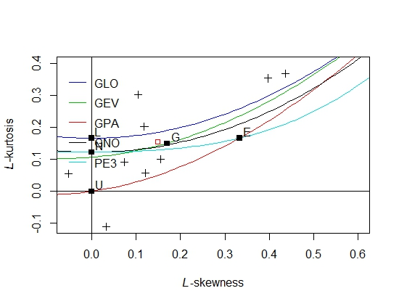
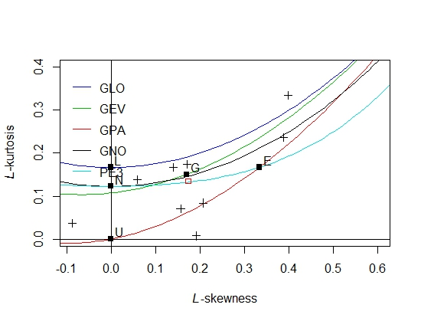
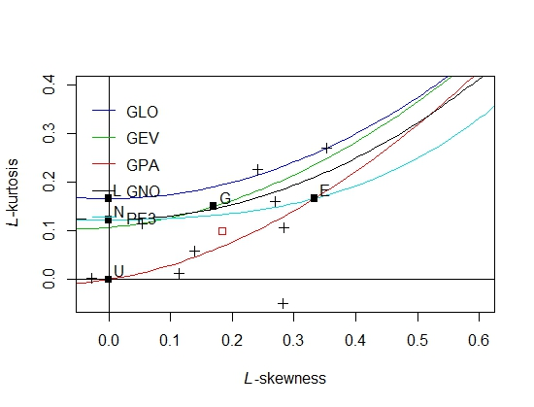
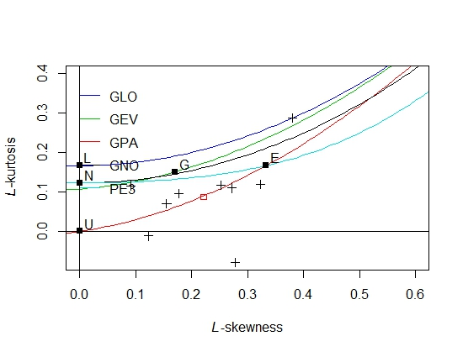
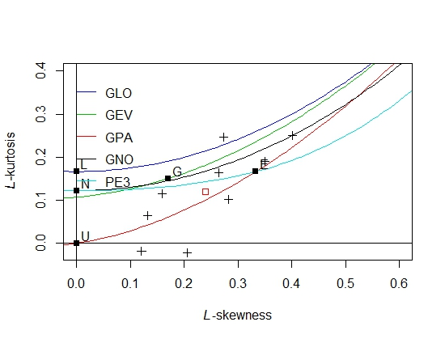
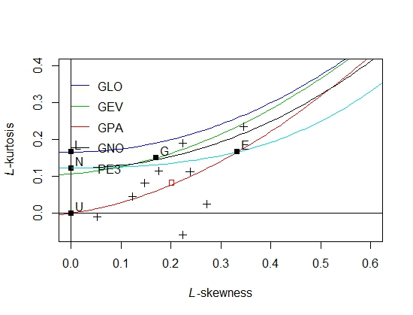
1 hora
2 horas
Selección de función de distribución regional de intensidades máximas horaria anuales
4 horas
6 horas
9 estaciones componen la zona homogénea centro poniente
1
Funciones candidatas
GPAR
PE3
12 horas
24 horas
2
3
Uso del estadístico Z-dist (<1,64) para selección de la f.d.p
Notes:
La función de distribución que ofreció el mejor ajuste para todas las duraciones de precipitación fue Pearson tipo 3. Un segundo test de bondad de ajuste de la distribución que se muestra en la figura 3-4 puede realizarse con los diagramas de los cuocientes de L-momentos. Para la zona de interés como la macrozona centro poniente, puede observarse en la figura 3-5 que la distribución que más se aproxima al valor medio de Cs-L y Ck-L de la región, y de los valores de las series analizadas es la función de distribución Generalizada de Pareto (GPAR) seguida de la función de distribución de Pearson III.

Slide 18
Selección de función de distribución regional de intensidades máximas horaria anuales
Para intensidades máximas anuales en 1 hora
Notes:
La información utilizada para este estudio fueron las serie de precipitaciones máximas anuales en 24 horas de la estación Nirivilo (periodo 1956-2011), de la Dirección General de Aguas (Chile), las Intensidades de precipitación de 36 estaciones pluviométrica con registros horarios (periodo 1962-2003), de la Dirección General de Aguas (Chile) y un modelo de elevación digital del terreno ASTERGDEM de la Agencia Japonesa del Espacio. Se configuró una resolución de celda 30 x 30 m con proyección UTM, datum WGS84 y huso 19S.
En cuanto al análisis local de frecuencia para la estación Nirivilo en la cuenca Purapel, cabe mencionar que ésta corresponde a una estación pluviométrica ubicada dentro de la cuenca del río Purapel, no tiene registro continuo de precipitación menor a 24 horas. Se realizó el mismo procedimiento estadístico de Wald-Wolfowitz (independencia y estacionariedad), de Mann-Kendall (detección de tendencias monótonas en la serie). La función que mejor ajusta a los valores de precipitación de esta estación es la distribución de probabilidad de Pearson tipo 3. Esta función se caracteriza por ser tri-paramétrica y ofreció un mejor ajuste a las series de datos chilenos que la bi-paramétrica de Gumbel, usualmente usada para esta zona mediterránea. Hemos detectado que esta última subestima los cuantiles para periodos de retorno grandes.
La función de distribución que ofreció el mejor ajuste para todas las duraciones de precipitación fue Pearson tipo 3. Un segundo test de bondad de ajuste de la distribución que se muestra en la figura 3-4 puede realizarse con los diagramas de los cuocientes de L-momentos. Para la zona de interés como la macrozona centro poniente, puede observarse en la figura 3-5 que la distribución que más se aproxima al valor medio de Cs-L y Ck-L de la región, y de los valores de las series analizadas es la función de distribución Generalizada de Pareto (GPAR) seguida de la función de distribución de Pearson III.

Slide 19
Robustez de las distribuciones seleccionadas, por duración y macrozona pluviométrica homogénea.
Región | Duración | GEV |  | NORGEN |  | PT3 |  | PARGEN
 |  | SESGO | RMSE | SESGO | RMSE | SESGO | RMSE | SESGO | RMSE
Coquimbo | 1 | 0,052 | 0,464 | 0,049 | 0,45 | 0,05 | 0,433 | 0,067 | 0,465
 | 2 | 0,072 | 0,57 | 0,07 | 0,561 | 0,069 | 0,549 | 0,085 | 0,576
 | 4 | 0,045 | 0,463 | 0,045 | 0,456 | 0,044 | 0,449 | 0,057 | 0,466
 | 6 | 0,057 | 0,509 | 0,055 | 0,501 | 0,054 | 0,49 | 0,068 | 0,521
 | 12 | 0,039 | 0,572 | 0,037 | 0,553 | 0,038 | 0,529 | 0,058 | 0,585
 | 24 | 0,056 | 0,767 | 0,051 | 0,75 | 0,052 | 0,712 | 0,095 | 0,824
 | Σ | 0,321 | 3,345 | 0,307 | 3,271 | 0,307 | 3,162 | 0,430 | 3,437
Centro_poniente | 1 | 0,018 | 0,598 | 0,008 | 0,58 | 0,011 | 0,545 | 0,029 | 0,614
 | 2 | 0,019 | 0,766 | 0,012 | 0,749 | 0,018 | 0,717 | 0,029 | 0,782
 | 4 | 0,022 | 0,84 | 0,018 | 0,824 | 0,025 | 0,792 | 0,037 | 0,865
 | 6 | 0,001 | 0,773 | 0,003 | 0,763 | 0,014 | 0,728 | 0,031 | 0,78
 | 12 | 0,006 | 0,78 | 0,013 | 0,772 | 0,023 | 0,737 | 0,047 | 0,8
 | 24 | 0,026 | 0,703 | 0,029 | 0,687 | 0,036 | 0,653 | 0,066 | 0,717
 | Σ | 0,092 | 4,460 | 0,083 | 4,375 | 0,127 | 4,172 | 0,239 | 4,558
Centro_oriente | 1 | -0,004 | 0,475 | -0,003 | 0,464 | -0,001 | 0,439 | --- | ---
 | 2 | -0,021 | 0,552 | -0,024 | 0,538 | -0,019 | 0,511 | --- | ---
 | 4 | -0,022 | 0,524 | -0,023 | 0,512 | -0,018 | 0,492 | --- | ---
 | 6 | -0,026 | 0,595 | -0,035 | 0,579 | -0,028 | 0,554 | --- | ---
 | 12 | -0,005 | 0,566 | -0,01 | 0,551 | -0,007 | 0,53 | --- | ---
 | 24 | -0,003 | 0,679 | -0,009 | 0,668 | -0,006 | 0,653 | --- | ---
 | Σ | -0,081 | 3,391 | -0,104 | 3,312 | -0,079 | 3,179 | --- | ---
Araucanía | 1 | --- | --- | --- | --- | 0,109 | 0,753 | 0,104 | 0,824
 | 2 | --- | --- | --- | --- | 0,021 | 0,395 | 0,104 | 0,824
 | 4 | --- | --- | --- | --- | -0,017 | 0,482 | 0,004 | 0,495
 | 6 | --- | --- | --- | --- | -0,039 | 0,557 | -0,023 | 0,568
 | 12 | --- | --- | --- | --- | -0,019 | 0,69 | -0,006 | 0,739
 | 24 | --- | --- | --- | --- | 0,013 | 0,754 | 0,009 | 0,825
 | Σ | --- | --- | --- | --- | 0,068 | 3,631 | 0,192 | 4,275

Slide 20
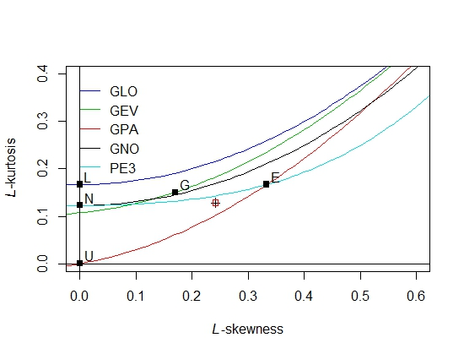
Análisis local de frecuencia para la estación Nirivilo en la cuenca Purapel
Para intensidades máximas en 24 horas
Notes:
La información utilizada para este estudio fueron las serie de precipitaciones máximas anuales en 24 horas de la estación Nirivilo (periodo 1956-2011), de la Dirección General de Aguas (Chile), las Intensidades de precipitación de 36 estaciones pluviométrica con registros horarios (periodo 1962-2003), de la Dirección General de Aguas (Chile) y un modelo de elevación digital del terreno ASTERGDEM de la Agencia Japonesa del Espacio. Se configuró una resolución de celda 30 x 30 m con proyección UTM, datum WGS84 y huso 19S.
En cuanto al análisis local de frecuencia para la estación Nirivilo en la cuenca Purapel, cabe mencionar que ésta corresponde a una estación pluviométrica ubicada dentro de la cuenca del río Purapel, no tiene registro continuo de precipitación menor a 24 horas. Se realizó el mismo procedimiento estadístico de Wald-Wolfowitz (independencia y estacionariedad), de Mann-Kendall (detección de tendencias monótonas en la serie). La función que mejor ajusta a los valores de precipitación de esta estación es la distribución de probabilidad de Pearson tipo 3. Esta función se caracteriza por ser tri-paramétrica y ofreció un mejor ajuste a las series de datos chilenos que la bi-paramétrica de Gumbel, usualmente usada para esta zona mediterránea. Hemos detectado que esta última subestima los cuantiles para periodos de retorno grandes.
La función de distribución que ofreció el mejor ajuste para todas las duraciones de precipitación fue Pearson tipo 3. Un segundo test de bondad de ajuste de la distribución que se muestra en la figura 3-4 puede realizarse con los diagramas de los cuocientes de L-momentos. Para la zona de interés como la macrozona centro poniente, puede observarse en la figura 3-5 que la distribución que más se aproxima al valor medio de Cs-L y Ck-L de la región, y de los valores de las series analizadas es la función de distribución Generalizada de Pareto (GPAR) seguida de la función de distribución de Pearson III.

Slide 21
Búsqueda de variable auxiliar
190 estaciones con registro diario
Intensidad máxima horaria anual (mm/h)

Slide 22
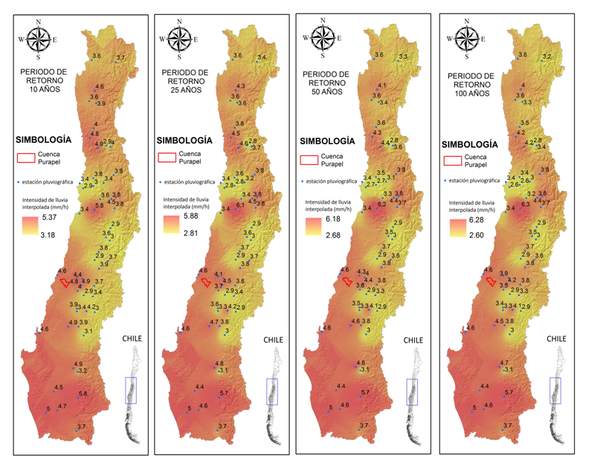
Mapas de cocientes de intensidad de precipitación máxima anual (I1/I24) para distintos periodos de retorno
Notes:
El proceso de interpolación espacial pudo realizarse mediante krigeado ordinario, ajustando una superficie a la precipitación puntual de las estimaciones de la IDF. El objetivo fue lograr el mejor ajuste de una función a una serie de índices de precipitación datos provenientes de estaciones pluviográficas; se seleccionó el modelo exponencial porque explicó mejor el patrón de variabilidad espacial de la variable precipitación, desde un punto de vista estadístico.
El análisis geoestadístico, no consideró anisotropía debido a que no existen en principio causas que la puedan justificar. Además, con 36 puntos muestrales, la influencia de las diferentes direcciones del espacio hubiera supuesto la imposibilidad de definir unos variogramas direccionales aceptables. La estimación se realizó por krigeado ordinario, para una retícula, formada por celdas cuadradas de 1 x 1 Km.
Una primera revisión de la calidad de la interpolación, indica que la bondad de ajuste entre los datos reales e interpolados es satisfactoria. Sin embargo, estos resultados requieren necesariamente ser ratificados con el test estadístico de comparación de muestras pareadas de Kruskal Wallis, con los mismos registros de la estación Pencahue (tabla 3-23). Puesto que el p-valor de la tabla 3-23 es superior o igual a 0,05, no hay diferencia estadísticamente significativa entre las medianas a un nivel de confianza del 95%. Esto nos indica que la interpolación en este caso es satisfactoria

Slide 23

Cálculo de la intensidad máxima horaria anual para 1 hora y 10 años de periodo
Mapa de cociente
MAPA DE ISOLÍNEAS DE INTENSIDAD MÁXIMA DE PRECIPITACIÓN
Estación Nirivilo
I(D,T) = I
10
≈ 19 mm/h
1
Información climática
Para el diseño de zanjas
Notes:
Finalmente representamos espacialmente las intensidades anuales de precipitación dentro de la cuenca del río Purapel mediante la construcción de isolíneas de intensidad (figura 3-19). Las curvas de intensidad tienen un distanciamiento de 0,1 mm/h, y su rango varía de 18,7 a 19,3 mm/h. Estaciones pluviométricas cercanas a Nirivilo como Melozal, Pencahue y San Javier registran semejantes valores de intensidad máxima anual de 18,3, 16,3 y 18,0, respectivamente, cuando el periodo de retorno es de 10 años, lo que sugiere una buena estimación pluviométrica con el método propuesto para este estudio.
El área de estudio comprende a la cuenca del río Purapel (Chile). La asociación Constitución (KT) es la más representativa de la cuenca del río Purapel con un 64,7% del territorio. Estos suelos se caracterizan por ser profundos, clase textural franco arcillo arenosa y son aptos para plantaciones forestales. La segunda asociación representativa de la cuenca es Treguaco con un 30,3% (80 km2), que se caracteriza por zonas con suelos de clase textural franco arcillo limosa, con buen desarrollo estructural, friables, de buena porosidad que permiten un buen desarrollo de las raíces. La serie de suelos Ninhue de clase textural franca fina de origen aluvial, tiene suelos profundos y drenaje imperfecto ocupando el 4 % de la cuenca (10 km2). Mayoritariamente la superficie de la cuenca pertenece a cerros (140 km2) con pendientes entre 30% y 50%, con amplias ventajas para la disposición de zanjas de infiltración. El estudio utiliza el modelo de elevación del terreno, series de precipitación de la estación Nirivilo (1956- 2007) de la cuenca del río Purapel y los datos pluviométricos continuos registrados con 6 estaciones. La intensidad de la lluvia fue interpolada mediante un krigeado ordinario con variograma exponencial. Asimismo, se utiliza el Catastro de uso del suelo y vegetación nativa para la cuenca del río Purapel (escala 1:20.000). Adicionalmente, se utiliza valores del Número de Curva en función de la clasificación Corine Land Cover 2000. El método usado para el diseño de zanjas ha sido plasmado en algoritmos y códigos escritos en MATLAB. Se realiza un aplicación de los modelos con la información de la cuenca, para una resolución de 1 ha (100 x 100 m). Recuerde que la precipitación del chubasco más intenso que debe ser amortiguado por las zanjas fue un evento de lluvia de 24h de 134 mm, con una intensidad máxima de 10,7 mmh-1. Tal precipitación fue encontrada en los registros del año 2002, que corresponden a un evento de lluvia de 72 horas de 279 mm, y fue por lo tanto válido para evaluar el diseño de zanjas de infiltración que utilizan estos enfoques, y donde las intensidades máximas de precipitación no superaron los 15,8 mm/h.

Slide 24

CAPÍTULO 4
Se aplican 3 diseño de zanjas de infiltración
Modelo empírico de zanjas que considera una intensidad constante en la infiltración de agua en el suelo [DZANJACTE]
1
2
FALCO Y COL.
BRASIL
Modelo de zanja que considera una tasa de intensidad variable en la infiltración del agua en el suelo [DZANJAVAR]
Modelo de zanja que considera la redistribución lateral del agua desde la zanja hacia el interior del suelo [DZANJASIM]
OSMAN AKAN
USA
3
BAGHÚ CHAHAR
INDIA
Notes:
En el CAPITULO 4 de diseño de zanjas de infiltración se proponen tres modelos para el diseño de zanjas de infiltración en cuencas bajo un clima subhúmedo. Los algoritmos de diseño añaden el análisis regional de precipitaciones, el ángulo de inclinación de la zona de impluvio en el proceso de infiltración e incorpora matrices de información de uso y tipo de suelos para la extensión de los resultados en toda la cuenca del río Purapel.
En una revisión de técnicas de cosecha de agua de lluvia, Verbist (2011) destacaba que todas ellas se pueden caracterizar con dos modelos generales: empíricos y basados en principios físicos.
Los modelos existentes no consideran la concatenación de zanjas, ni la variabilidad temporal y espacial de suelo, agua y vegetación, lo que limita su aplicación.
Se presentar 3 modelos de generación de escorrentía y la captación aguas pluviales para un diseño racional de las zanjas de infiltración, considerando la variabilidad espacial y temporal de los procesos hidrológicos en una ladera.

Slide 25








DZANJACTE
DZANJAVAR
DZANJASIM
Hodógrafa inversa y transformación de Schwarz - Christoffel
Balance hídrico de ladera
Modelo de Green-Ampt
Notes:
El primer modelo es un modelo empírico desarrollado a partir del modelo de Falco et al. (1997), lo llamamos DZANJACTE y considera una intensidad constante en la infiltración de agua en el suelo. El volumen máximo de agua aportado por la cuenca vertiente, qs, es la precipitación, P, menos una substracción inicial, Po y la infiltración, F. La máxima captura de agua se produce bajo extremos de precipitación, en particular, con chubascos de corta duración, menores de 5 minutos. En este caso, la precipitación P, en un intervalo de tiempo t puede expresarse como producto de la intensidad media im, que se relaciona con el periodo de retorno, T, y la duración t, con los coeficientes a, b, y c, por la duración. Derivando la ecuación 4.2, con respecto al tiempo se obtiene la intensidad de lluvia instantánea, Ii [LT-1]. Cuando la intensidad de lluvia, I, se iguala a la velocidad de infiltración del agua en el suelo, fc, cesa la producción de escorrentía. La substracción inicial, P0 [L], se estima usando la ecuación empírica del número de curva, propuesta por el Soil Conservation Servicie (1972). Considérese, para cada unidad sistematizada (i,j) de la cuenca, que el volumen de agua aportante o impluvio está dado por Va, que involucra la escorrentía superficial qs y la superficie de la cuenca vertiente (o impluvio) Acv. Mientras que volumen de captura, R, está dado por la geometría de la zanja Vg, la precipitación al interior de la zanja Vp y el volumen de agua infiltrado Vi; Se puede configurar el espaciamiento entre zanjas, d [L], y con ella la separación vertical entre zanjas de infiltración, iv [L], en una ladera con ángulo de pendiente β y una superficie de la sección horizontal de la zanja Az.

Slide 26

DZANJACTE
Cuando aumento la profundidad de la zanja aumenta la separación de éstas
Puedo modificar el diseño en función del periodo de retorno
Sobre el 50% de la cuenca sugiere D entre 3 y 4 metros
Notes:
Para el modelo Dzanjacte, la figura 4-8 representa los resultados de la serie de suelos Constitución de textura franco arcillo arenoso con una pendiente de 10%. Esta figura muestra como varía la separación entre zanjas de infiltración (de 0,3 m de ancho y 0,5 m de profundidad) asumiendo periodos de retorno distintos de 10 años, y tasas de infiltración final del suelo, fc. Para Tr altos, d comienza a disminuir, debido a que los volúmenes de escorrentía a infiltrar son mayores, para lo cual se debe realizar un mayor número de obras de infiltración por hectárea. Lógicamente, esta situación se incrementa cuando fc son tasas de infiltración bajas. En nuestro análisis (Tr=10) el intervalo de distanciamiento entre zanjas para este tipo de suelo y la topografía citada va de 2 a 12 metros. Lógicamente, aumentar la profundidad de la zanja permite establecer una separación mayor entre zanjas.
Con una resolución espacial de 100 m, los resultados de la simulación para toda la cuenca del Purapel, suponiendo un periodo de retorno de 10 años, 5 variaciones de suelos (Constitución, Alto Colorado, Treguaco, Ninhue y Carampangue), el uso de la tierra e incorporando la topografía del terreno en el diseño de zanjas, se muestran en la figura 4-9. El espaciamiento entre zanjas de 3 y 4 m tiene mayor representación territorial (sobre el 50 % de la cuenca). Las zonas sin zanjas corresponden a 8.600 ha, mientras que, espaciamientos entre zanjas sobre 6 m son poco representativos.

Slide 27


DZANJAVAR
Se sugiere construir zanjas con profundidad de 40 a 50 cm.
Notes:
Los suelos de clases texturales franco arcillo arenosa y franco arcillo limosa y con pendiente predominantemente menores a 30%, el modelo sugiere construir zanjas con un distanciamiento entre 3 y 4 m. Estos valores coinciden espacialmente con las líneas de plantación de los planes silvícolas habituales, que se utilizan en Chile, y el espaciamiento entre zanjas de infiltración propuesto. Predomina un diseño de zanjas con profundidad menor a 50 cm, en particular, el modelo estimó que la mayoría de las zanjas deberían ser diseñadas entre 30 y 50 cm. La mayor profundidad de diseño, se registró en los suelos de la serie Ninhue, que alcanzó un valor algo superior a los 2 m (2,06). Este valor no escapa a la profundidad máxima de las raíces activas del pino que está entre 2,5 y 3 m (Huber y Trecaman, 2000). Por ende, no tiene sentido construir zanjas más profundas que 3 m, si el objetivo de la zanja no es aumentar la humedad disponible a la plantación. Las zonas planas o suelos de clases texturales arenosas y francas no requieren zanjas de infiltración ya que los volúmenes de lluvia generados en el área de impluvio son mayoritariamente infiltrados en el suelo, obteniendo calados demasiado bajos. En estos casos, la cosecha de aguas se consigue con una buena preparación de suelo en el área de impluvio. Sin embargo, la modificación de uno o varios de los parámetros de diseño (p.e, incrementando d a 20 m) la captura del volumen de impluvio generado requerirá la construcción de una estructura de infiltración.

Slide 28


DZANJASIM
Se sugiere construir zanjas de 4 a 6 metros
Notes:
En el tercer modelo Dzanjasim se presentó una solución analítica exacta para la estimación de la infiltración y el espaciamiento de una zanja de sección rectangular, mediante el uso de la hodógrafa de velocidades y la transformación de Schwarz-Christoffel. El diseño propuesto no es sencillo, pero permite obtener una primera estimación del tiempo requerido para vaciar la zanja. Se sobrestima el tiempo de vaciado por lo tanto debe indicarse un factor de seguridad en el diseño. Se sugiere una similar separación entre zanjas que los modelos anteriores, pero no superando los 6 m. Recordemos que los espaciamientos menores a 3 metros no son prácticos para faenas silvícolas, por lo que se sugiere modificar las dimensiones geométricas de las zanjas (profundidad o anchura) para sincronizar la línea de plantación y la línea de zanjas de obras de captación. La separación entre zanjas que sugiere el modelo basado en Chahar es superior a 4 m, casi el 50% de la cuenca (12.825 hectáreas).
La figura 4-17 muestra como varía el tiempo de vaciado en función de la profundidad de la zanja para distintos tipos de suelos encontrado en la cuenca. En este caso, el tiempo de vaciado aumenta en la medida que la altura de altura en la zanja es mayor a una relación logarítmica, mientras que el distanciamiento entre zanjas disminuyen cuando la profundidad de la zanja aumenta. A las series de suelos Treguaco de clase texturales franco limosa le corresponde los mayores tiempos de vaciado (sobre 48 horas), por tener conductividades hidráulicas en saturación inferiores a 3 mm/h. A diferencia del modelo de acoplado de Akan se sobrestima el tiempo de vaciado por lo tanto debe indicarse un factor de seguridad en el diseño.
En general y para los tres modelos propuestos ninguno contempla la variable sedimentos u otros materiales (hojas, ramas, rocas, etc.), ni tampoco la variación temporal de la configuración geométrica de la zanja después de cada tormenta o cada año hidrológico, puesto que aquello modificaría el funcionamiento de captura e infiltración y la altura final del agua dentro de la zanja. Mientras que, la vida útil de la zanja dependerá de las labores de mantención anuales y limpieza de las estructuras.

Slide 29

CAPÍTULO 5
¿qué áreas son susceptibles de deslizamiento?
Susceptible a terremotos
Movimientos superficiales 0,3 a 2 m ante chubascos intensos
Aumento de la presión de poros y reducción de la resistencia al corte
Difícil pronosticar
Depende de muchas variables (suelo, lluvia, vegetación, topografía, geología)
Notes:
El CAPITULO 5 de análisis de estabilidad de la ladera con zanjas de infiltración, tiene como objetivo la evaluación de la estabilidad de ladera con zanjas de infiltración, mediante un modelo regional. Se aplica el modelo con datos de la cuenca del río Purapel de Chile.

Slide 30

¿Qué fuerzas inducen a deslizamientos?
fuerzas resistentes
FS = --------------------------
fuerzas cortantes
Valores de FS menores a 1, indica inestabilidad
Considera infiltración Green-Ampt
Considera longitud de ladera infinita

Slide 31




Modelo acoplado de estabilidad de ladera
Lluvias intensas diarias
Xie y col, 2001
hidrológico + geotécnico
Base de datos de la cuenca
ArcGis ®
Modelo hidrológico
Mapeo de susceptibilidad de deslizamiento
Evapotranspiración
Intercepción
Escorrentía
Mapeo de suelos y propiedades fisicomecánicas
FS = fr/fd
infiltración
Estabilidad de laderas
Saturación del suelo
Modelo de Green-Ampt

Slide 32
Identificación de focos de inestabilidad de laderas
Chubasco de 72 horas, 261 mm
0,5 < FS < 1
Purapel presenta 83 focos distribuidos en zonas de cabecera de cuenca y con pedientes superiores a 50%

Slide 33


Slide 34
CONCLUSIONES
1
2
Las áreas con zanjas tiene una mejor sobrevivencia de las plantas y logran mayor crecimiento vegetal.
Métodos de interpolación y análisis regional de frecuencia permiten obtener datos confiables de intensidades máximas anuales para zonas sin registro.
3
4
Los 3 diseños resultan ser apropiados, como una primera aproximación, requieren una matriz de información de suelo, clima, topografía y vegetación
La cuenca de Purapel es apta para la construcción de zanjas , en términos de estabilidad de laderas, con excepción en las cabeceras de cuenca

Slide 35
Agradezco a:
a mi familia….
a mis tutores……
a mis amig@s........
Y a todas las personas que aportaron su apoyo y conocimiento…..
MUCHAS GRACIAS

